Slide 1

Лекція 6. Цикл for. Оператори break та continue

Slide 2
У мові Сі є два оператори, які реалізують цикл з передумовою:
while
for
Цикл for зручно використовувати, коли треба перебрати інтервал чисел або «пробігтися» по послідовності.

Slide 3
Цикл for називають ще:
- циклом з лічильником;
- циклом з параметром;
Синтаксис циклу for:
ініціалізація лічильника
зміна лічильника
for
;
умова
;
)
(
оператор;

Slide 4
ініціалізація лічильника
зміна лічильника
for
;
умова
;
)
(
оператор;
Схема роботи циклу for:
здійснюється ініціалізація лічильника циклу
перевіряється істинність умови
якщо умова істинна – виконується тіло циклу (оператор), якщо хибна – вихід з циклу
здійснюється зміна лічильника і перехід до пункту 2.

Slide 5
Отже, схема роботи циклу for виглядає так:
1
2
5
8
11
for
(
ініціалізація лічильника
;
;
зміна лічильника
)
умова
оператор;
і так далі, поки умова буде істинною
4
7
10
3
6
9

Slide 6
Отже, можна зробити такі висновки:
1) ініціалізація лічильника виконується один раз перед початком циклу
2) перевірка умови виконується перед початком кожної ітерації
3) зміна лічильника здійснюється наприкінці кожної ітерації

Slide 7
Цикл for використовують, коли потрібно перебрати певну послідовність чисел.
Завдання. Визначити кількість чисел від 1 до N, які діляться на 3
#include <stdio.h>
int main(){
int n, i, result = 0;
printf("n = "); scanf("%d", &n);
for (i = 1; i <= n; i++)
if (i % 3 == 0)
result++;
printf("result = %d\n", result);
}

Slide 8
Завдання. Визначити кількість чисел від 1 до N, які діляться на 3. Інший варіант розв’язання:
#include <stdio.h>
int main()
{
int n, i, result = 0;
printf("n = "); scanf("%d", &n);
for (i = 3; i <= n; i+=3)
result++;
printf("result = %d\n", result);
}
збільшення лічильника на 3

Slide 9
Цикл for завжди можна замінити циклом while і навпаки
for
(
ініціалізація лічильника
;
;
зміна лічильника
)
умова
тіло циклу;
ініціалізація лічильника;
while
(
)
умова
{
тіло циклу;
зміна лічильника;
}
еквівалентні цикли

Slide 10
Приклад:
int n, i, result = 0;
printf("n = "); scanf("%d", &n);
for (i = 3; i <= n; i+=3)
result++;
int n, i = 3, result = 0;
printf("n = "); scanf("%d", &n);
while (i <= n)
{ result++;
i+=3;
}

Slide 11
У циклі for може бути відсутньою будь-яка з трьох компонент:
for
(
ініціалізація лічильника
;
;
зміна лічильника
)
умова
тіло циклу;
Якщо у циклі for відсутня умова, тоді вона вважається завжди істинною.

Slide 12
Ось такий цикл є синтаксично коректним, але він є нескінченним:
for (;;)
{
}
еквівалентні цикли
while (1)
{
}

Slide 13
Для того, щоб перервати цикл у мові Сі існує оператор break;
Оператор break дозволяє завершити будь-який цикл: while, for або do … while
За допомогою нього можна забезпечити завершення нескінченного циклу.

Slide 14
умова продовження циклу (якщо умова істинна, то тіло циклу виконується ще раз)
while (умова1)
{
оператори1; if (умова2)
break;
оператори2;
}
умова завершення циклу (якщо умова істинна, то цикл переривається)

Slide 15
Отже, наступні цикли є еквівалентними:
int n, i = 3, result = 0;
printf("n = "); scanf("%d", &n);
while (i <= n)
{
result++;
i += 3;
}
while (1)
{
if (i > n)
break;
result++;
i += 3;
}
еквівалентні цикли
!(i <= n)
i > n
еквівалентні
умови

Slide 16
У циклах можна використовувати також оператор continue;
Оператор continue завершує поточну ітерацію і передає управління:
у циклах while та do … while – на перевірку умови;
- у циклі for – на зміну лічильника циклу

Slide 17
Приклад:
double a = -5,
b = 5,
h = 0.5, x, res;
for (x = a; x <= b; x += h)
{
if (x == 0)
continue;
res = 1 / x;
printf("1 / %f == %f\n", x, res);
}
сюди
якщо х дорівнює нулю, то одразу здійснюється перехід на зміну лічильника

Slide 18
int i = 1, k = 10, sum = 0; for (; i <= k; i++) sum = sum + i; printf("sum = %d\n", sum); | int i = 1, k = 10, sum = 0; for (int i = 1; i <= k; ){ sum = sum + i; i++; } printf("sum = %d\n", sum);
int k = 10; for (int i = 1, j = 2; i <= k; i++, j += 2) printf("i = %3d j = %3d\n", i, j);
double sum = 0.0, a = 0.0; double b = 1.0, h = 0.01, x; for (x = a; x < b; x += h) sum += x; printf("%.3f\n", sum); | int i, j; for (i = 2; i < 10; i++) { for (j = 2; j < 10; j++) printf("%d*%d=%d\n",i,j, i*j); printf("\n"); }

Slide 19
int i = 1, j = 0; while (i < 10) { while (j < i) { printf("%c", '*'); j++; } printf("\n"); j = 0; i++; } | for (int i = 1; i < 10; i++) { for(int j=0; j<i; j++) printf("%c", '*'); printf("\n"); }

Slide 20
?
Приклади:
1 | Підрахувати суму тільки непарних чисел з деякого діапазону
2 | Вивести x^2 тільки для додатних чисел
int x;
for (int i = 0; i < 10; ++i){
scanf("%d", &x);
if (x < 0) continue;
printf("=%d\n", x*x);
}
int result = 0;
for (int i = 0; i < 10; i++){
if (i % 2 == 0) continue;
result += i;
}
printf("result = %d", result);

Slide 21
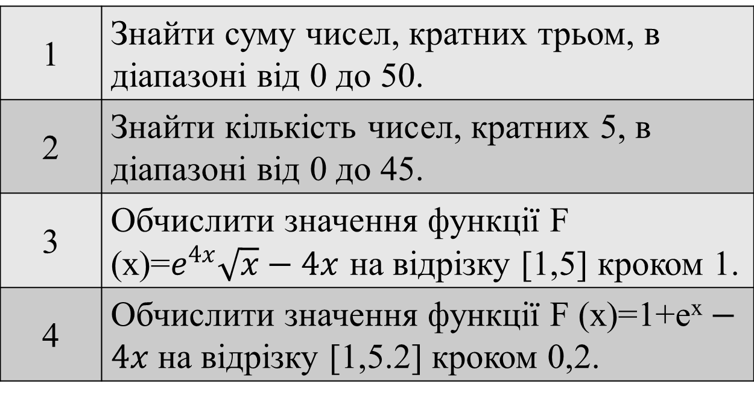
?
Приклади:
1 | Знайти суму чисел, кратних трьом, в діапазоні від 0 до 50.
2 | Знайти кількість чисел, кратних 5, в діапазоні від 0 до 45.
3 | Обчислити значення функції F (х)=$e^{4x}\sqrt{x}−4x$ на відрізку [1,5] кроком 1.
4 | Обчислити значення функції F (х)=$\text{1+}\text{ex}−4x$ на відрізку [1,5.2] кроком 0,2.

Slide 22
#define _CRT_SECURE_NO_WARNINGS
#include<stdio.h>
#include<windows.h>
#include <conio.h>
int main() {
SetConsoleCP(1251); SetConsoleOutputCP(1251);
int y = 1; char x;
while (y) {
printf("Введіть букву\n");
x = _getch();
switch (x){
case'а': printf("АКУЛА\n"); break;
case'б': printf("БУРУНДУК\n"); break;
case'ф': printf("ФАРБА\n"); break;
default: printf("нема\n"); break;
}
printf("Продовжити так - 1 ні - 0\n"); scanf("%i", &y);
}
return 0;
}

